Slide 1


Pemrograman Berorientasi Objek
PERTEMUAN - 9
ARIEF FAUZAN
WA : 085221102620

Slide 2
Class
Object
Inheritance
Atribute
Encapsulation
Method
PBO
Polimorphism
Abstraction

Slide 3
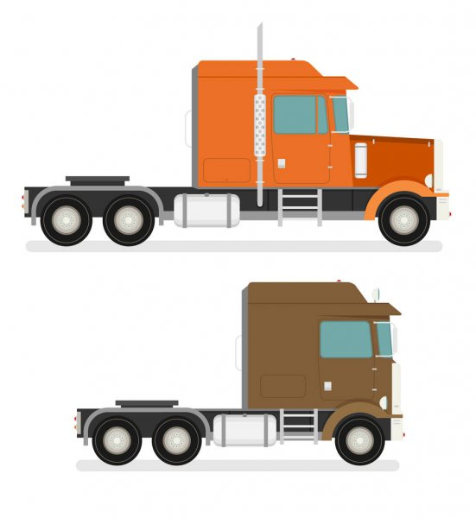
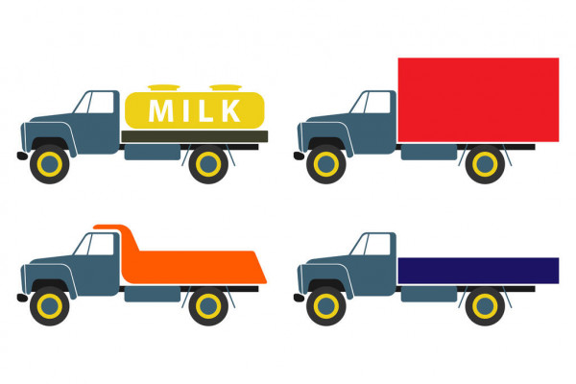
Class, Atribute, Method, Object
Class Mobil Truk
Bisa menjadi berbagai macam bentuk Mobil Truk

Slide 4
Inheritance
Inheritance = Turunan (fungsi tambahan)
Fungsi tambahan

Slide 5


Encapsulation
Encapsulation = pembungkusan (hak akses)
Tidak Aman
Aman

Slide 6
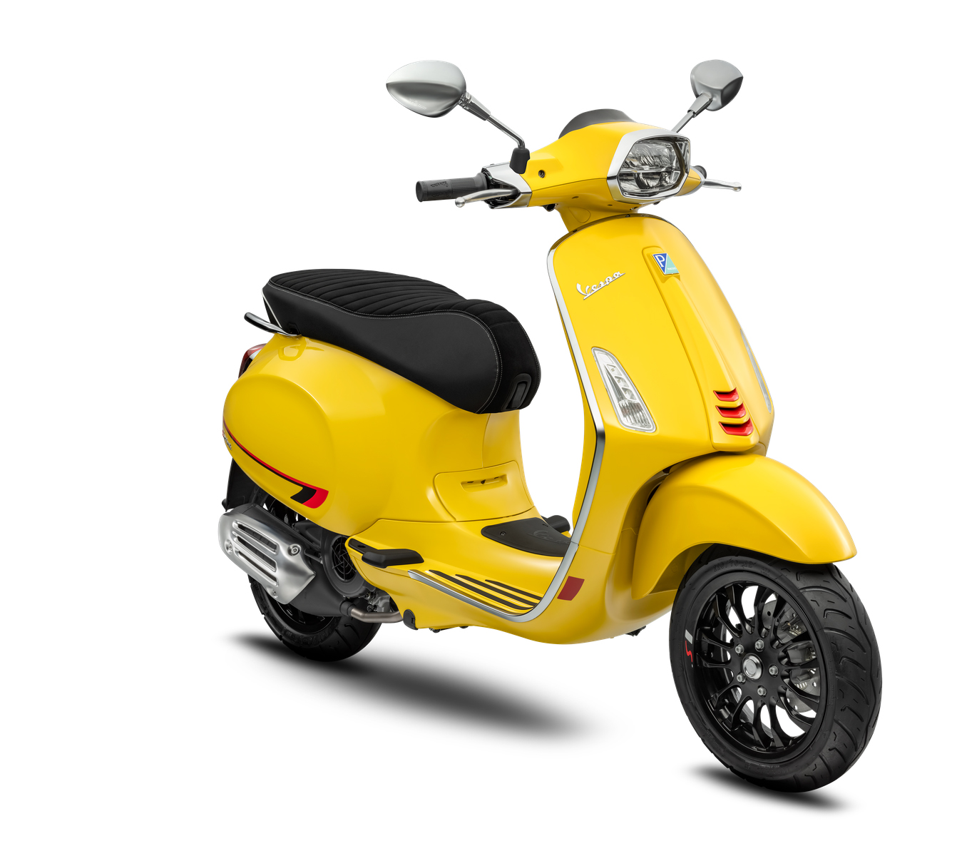
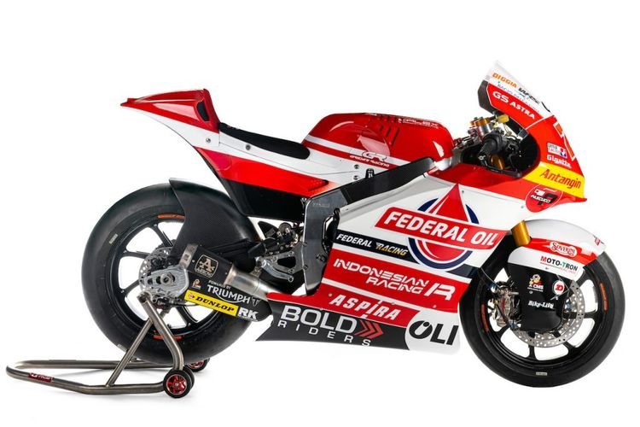
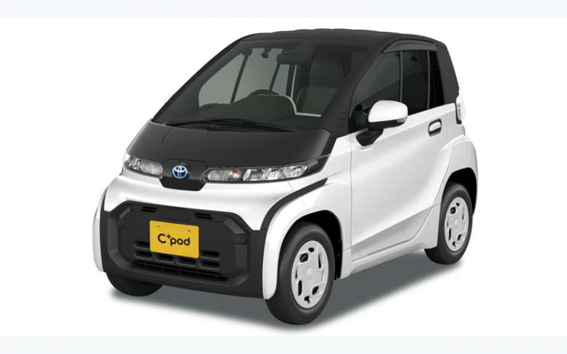
Polimorphism
Polimorphism = banyak bentuk (manfaat)
Semuanya sama2 bisa dikendarai

Slide 7

Abstraction
Abstraction = abstraksi (cara pandang)
APA YG TERJADI DIBALIK LAYAR??

Slide 8


